Slide 1
Joins
SQL

Slide 2
Inhoud
Relaties
Zoeken in 2 tabellen
INNER JOIN
Zoeken in 3 of meer tabellen
INNER JOIN
Aliassen gebruiken voor kolommen en tabellen

Slide 3
Relaties

Slide 4
Huidige situatie
Tot nu toe hebben we altijd al onze informatie uit één tabel gehaald.
Het hele idee achter een relationele databank is dat de relaties tussen verschillende tabellen belangrijk zijn.
Relatie: voorgesteld door een lijn in het datamodel.
Boete
*
Speler
1

Slide 5
Relaties
Tussen de tabellen zijn er koppelingen of relaties
Een relatie tussen twee tabellen wordt gelegd op basis van de primaire sleutel (PK) van één tabel en de refererende sleutel (FK) van een andere tabel. PK FK
We stellen de relaties grafisch voor in een relationeel diagram.

Slide 6
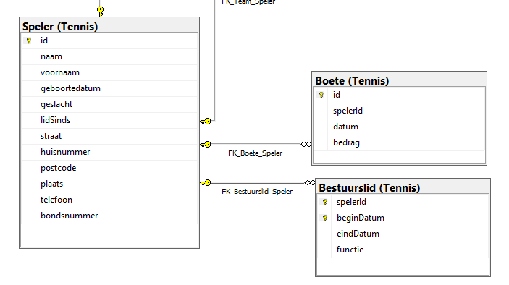
Relaties
Bij elke boete slaan we het spelerId op.
Dit verwijst naar de kolom "id" uit de tabel Speler
Elke boete is van één speler
Je kan maar één spelerId invullen bij een boete.
Een speler kan meerdere boetes krijgen
Bij verschillende boetes kunnen dezelfde spelerId’s ingevuld worden.
1
*

Slide 7
Relaties
Elke relatie heeft een aard en connectiviteit
1..1 (aard = 1, connectiviteit = 1)
0..* (aard = 0, connectiviteit = *)
Klant
1..1
Order
0..*

Slide 8

Relaties (aard...connectiviteit)
De aard van een relatie:
De aard van een relatie kan optioneel (0) of
verplicht (1) zijn
De entiteit mag of moet aanwezig zijn
Mogelijkheden:
Een klant kan bestaan zonder orders (0)
Een order moet aan een klant gekoppeld worden (1)
Klant
Order
1..1
0..*

Slide 9

Relaties (aard...connectiviteit)
De connectiviteit van een relatie:
De connectiviteit geeft weer hoeveel voorkomens er overeenkomen met een bepaald voorkomen uit de andere groep
De connectiviteit wordt in het grafisch model weergegeven d.m.v.
1 (betekenis: komt één keer voor )
en het symbool “*” (betekenis: komt veel keer voor)
Een klant kan meerdere orders plaatsen (*)
Een order is maar van 1 klant (1)

Slide 10
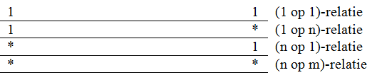
Connectiviteit
Soorten relaties:
Eén op één relatie
Eén op veel relatie
Veel op één relatie
Veel op veel relatie

Slide 11
Connectiviteit
Eén op één relatie
Eén student heeft één studiebeurs
Deze studiebeurs is uniek voor deze student
Student
1
1
Studiebeurs

Slide 12
Connectiviteit
Eén op veel relatie
In één klas mogen meerdere studenten zitten
Eén student zit in één klas
Klas
1
Student
*
Men beschrijft eerst de relatie van links naar rechts.

Slide 13
Connectiviteit
Eén op veel relatie
In één klas mogen meerdere studenten zitten
Eén student zit in één klas
1
Student
Klas
*
Nadien beschrijft je de relatie van rechts naar links.

Slide 14
Connectiviteit
Veel op één relatie
Eén student zit in één klas
In één klas mogen meerdere studenten zitten
Student
*
Klas
1

Slide 15
Connectiviteit
Veel op één relatie
Eén student zit in één klas
In één klas mogen meerdere studenten zitten
Student
*
Klas
1

Slide 16
Connectiviteit
Veel op veel relatie
Elke student krijgt les van meerdere docenten
Elke docent geeft les aan meerdere studenten
Student
*
Docent
*

Slide 17
Connectiviteit
Veel op veel relatie
Elke student krijgt les van meerdere docenten
Elke docent geeft les aan meerdere studenten
Student
*
Docent
*
Deze relatie komt NOOIT voor in een ERD.
Later volgt de oplossing !

Slide 18

Relaties
Een relatie geldt steeds in twee richtingen. Voor beide richtingen moeten aard en connectiviteit nagegaan worden.
1ste cijfer = aard
2de cijfer = connectiviteit
De combinatie 1..1 wordt dikwijls afgekort naar 1
De combinatie 0..* wordt dikwijls afgekort naar *

Slide 19
Refererende sleutel of Foreign Key (FK)
Een refererende sleutel is een veld of een combinatie van velden uit een tabel waarvan de waarden moeten overeenstemmen met de waarden van de primaire sleutel van een andere tabel

Slide 20
Refererende sleutel of Foreign Key (FK)
Voorbeeld:
Elk order wordt geplaatst door 1 klant
Een klant heeft meerdere orders
Dus er is een relatie tussen entiteiten
We slaan die relatie op door de entiteiten te doen verwijzen
Hiervoor gebruiken we een Foreign Key (FK) (hier: klantId)

Slide 21
ERD voorbeeld – H&S
Klant
Order
Product

Slide 22
ERD voorbeeld – H&S (verplicht aanwezig – 1 exemplaar)
Klant
1..1
Order
1..1
Product

Slide 23
ERD voorbeeld – H&S # orders (optioneel – veel exemplaren)
Klant
1..1
Order
0..*
0..*
Product

Slide 24
ERD voorbeeld – H&S # orders (optioneel – veel exemplaren)
Klant
1..1
Order
0..*
Klant
id | PK
familienaam
voornaam
Order
id | PK
klantId |  | FK

Slide 25
Associatie-entiteit?
Order
0..*
Product
0..*
Geeft een M op N koppeling weer tussen twee of meerdere entiteiten.
Bv:
In een order zitten meerdere producten
Een product komt voor in meerdere orders
Aan beide zijden een * ?

Slide 26
Associatie-entiteit?
Geeft een M op N koppeling weer tussen twee of meerdere entiteiten.
Bv:
In een order zitten meerdere producten
Een product komt voor in meerdere orders
Oplossing:
Er wordt een associatie-entiteit Orderlijn toegevoegd
En de veel op veel relatie wordt omgevormd naar twee 1 op veel relaties

Slide 27
Associatie- entiteit?
1..1
Order
Orderlijn
0..*
1..1 op 0..*
0..*
0..* op 1 ..1
1..1
Product

Slide 28
Voorbeeld – H&S
Wat zijn de attributen van de kernentiteit Orderlijn?
Orderlijn is een associatie-entiteit tussen Order en Product
Op een order kunnen meerdere producten staan
Een product kan op meerdere orders voorkomen
Orderlijn
id | PK
orderId |  | FK
productId |  | FK
hoeveelheid
Notes:
Bij voegen dan dit best niet meer gebruikt wordt !!!

Slide 29
ERD voorbeeld – H&S
1..1
Order
Orderlijn
0..*
0..*
0..*
1..1
1..1
Klant
Product

Slide 30
Zoeken in 2 tabellen

Slide 31
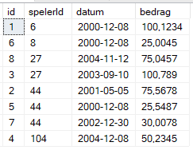
Voorbeeld
Welke spelers (naam) hebben boetes gekregen?
Wie is speler 6, 8, 27, 44 en 104 ?
SELECT *
FROM Tennis.Boete
ORDER BY spelerId;

Slide 32
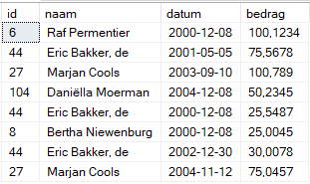
Beter voorbeeld
Welke spelers (naam) hebben boetes gekregen?
De informatie komt nu uit 2 tabellen nl. Boete en Speler

Slide 33
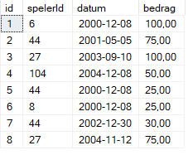
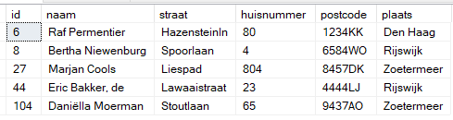
Beter voorbeeld
Boete:
Speler:
SELECT
id,
spelerId,
datum,
bedrag
FROM Tennis.Boete
SELECT
id,
CONCAT(TRIM(voornaam),SPACE(1),TRIM(naam)) AS 'naam',
straat,
huisnummer,
postcode,
plaats
FROM Tennis.Speler
WHERE id IN (6, 8, 27, 44, 104)
ORDER BY id;

Slide 34
Beter voorbeeld
We hebben twee tabellen nodig om de informatie te kunnen presenteren.
Boete
Speler
Mogelijke SQL-instructie:
SELECT
Speler.*,
Boete.*
FROM
Tennis.Speler,
Tennis.Boete
Resultaat:
8 (boetes) * 15 (spelers) = 120 rijen
Dit is bijna nooit de bedoeling !!!

Slide 35
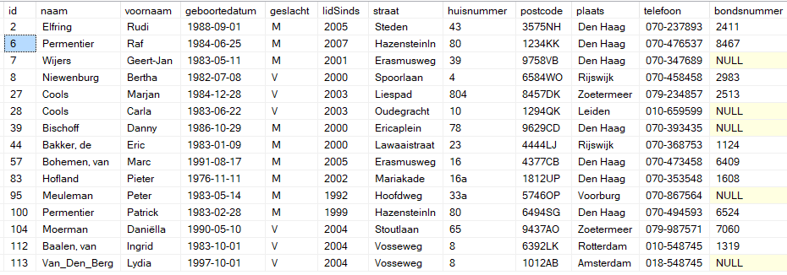
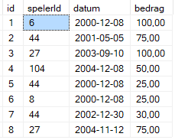
JOINS
Welke spelers (naam) hebben boetes gekregen?
PK
FK
Speler.id = Boete.spelerId
➔ Join-voorwaarde

Slide 36
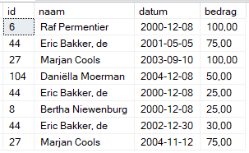
Oplossing Join
Alleen de gegevens tonen waar Speler.id (PK) = Boete.spelerId (FK)
Alleen de spelers die in beide tabellen voorkomen, komen in het resultaat. Spelers die geen boetes hebben, komen niet in het resultaat.
SELECT
Speler.id,
CONCAT(TRIM(Speler.voornaam),SPACE(1),TRIM(Speler.naam))
AS 'naam',
Boete.datum,
Boete.bedrag
FROM
Tennis.Speler INNER JOIN Tennis.Boete
ON Speler.id = Boete.spelerId
;

Slide 37
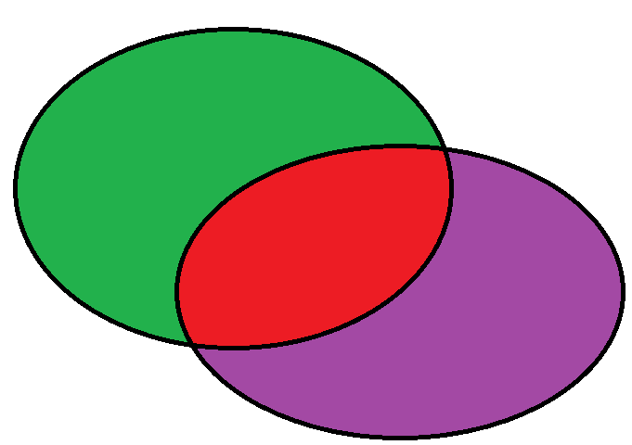
Joins
Speler
Spelers zonder boetes
Spelers met boetes
2
7
28
39
100
112
…
Boete
6
8
27
44
104
Niet in ons voorbeeld

Slide 38
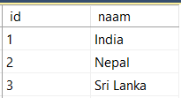
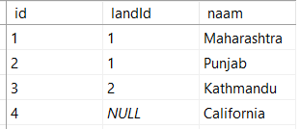
Ander voorbeeld : INNER JOIN
Tabel Les.Land
Tabel Les.Staat
PK
PK | FK

Slide 39
Ander voorbeeld : INNER JOIN
Land zonder staat
Land
Land met staten
id
3
Staat
landId
1
2
id
4
Staat zonder land

Slide 40

Ander voorbeeld : INNER JOIN
Geef enkel de landen die een staat hebben?
Les.Land
Les.Staat
SELECT *
FROM
Les.Land INNER JOIN Les.Staat
ON Land.id = Staat.landId
Resultaat

Slide 41
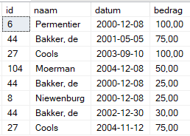
Joins
SELECT
Speler.id, Speler.naam, Boete.datum, Boete.bedrag
FROM Tennis.Speler INNER JOIN Tennis.Boete
ON Speler.id = Boete.spelerId;
Waarom komt speler 44 meerdere keren voor ?
Waar zijn de spelers 2, 7, 8, enz. ?

Slide 42
Joins
Speler 44 heeft meerdere boetes en staat daarom meerdere keren in het resultaat
Dit kunnen we alleen vermijden door records te groeperen → Zie later
Spelers 2, 7, 8 ... hebben geen enkele boete en vallen dus weg uit de lijst
Oplossing: LEFT of RIGHT OUTER JOIN (later)

Slide 43
Zoeken in 3 of meer tabellen

Slide 44
Voorbeelden
Geef voor elke speler al zijn wedstrijden en het team waarvoor hij de wedstrijd speelde?
Begin met de tabel waar je alle records van wilt.
Welke?
Speler

Slide 45
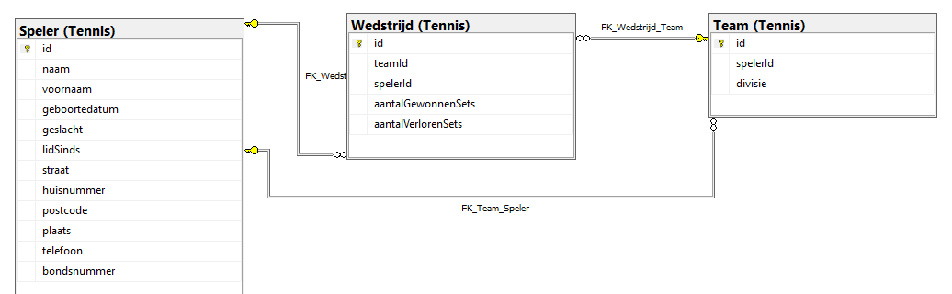
Voorbeelden
Geef voor elke speler al zijn wedstrijden en het team waarvoor hij de wedstrijd speelde?
Volg de relatie om de andere tabellen eraan te koppelen.
1ste join: Speler en Wedstrijd

Slide 46
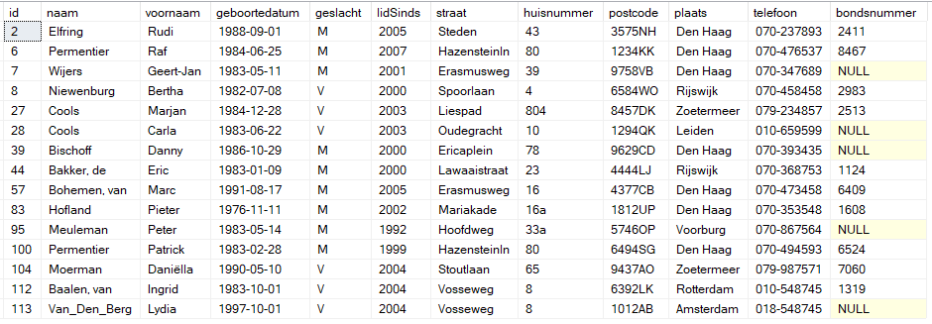
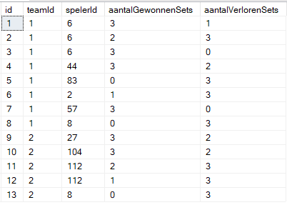
Voorbeelden: 1STE JOIN Speler - Wedstrijd
PK
FK
Speler.id = Wedstrijd.spelerId

Slide 47
Voorbeelden
Geef voor elke speler al zijn wedstrijden en het team waarvoor hij de wedstrijd speelde?
Volg de relatie om de andere tabellen eraan te koppelen.
1ste join: Speler en Wedstrijd
2de join: Wedstrijd en Team

Slide 48

Voorbeelden: 2de JOIN Wedstrijd met Team
PK
FK
FK
Speler.id = Wedstrijd.spelerId
PK
Wedstrijd.teamId =
Team.id

Slide 49
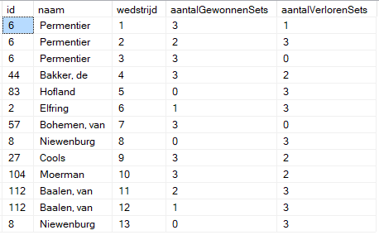
1ste join: Speler en Wedstrijd vastleggen
SELECT
Speler.id,
Speler.naam,
Wedstrijd.id AS 'wedstrijd',
Wedstrijd.aantalGewonnenSets,
Wedstrijd.aantalVerlorenSets
FROM
Tennis.Speler INNER JOIN Tennis.Wedstrijd
ON Speler.id = Wedstrijd.spelerId
;

Slide 50
2de join: resultaat van 1ste join en Team vastleggen
SELECT
Speler.id,
Speler.naam,
Wedstrijd.id AS 'wedstrijd',
Wedstrijd.aantalGewonnenSets,
Wedstrijd.aantalVerlorenSets,
Team.id AS 'team',
Team.divisie
FROM
Tennis.Speler INNER JOIN Tennis.Wedstrijd
ON Speler.id = Wedstrijd.spelerId
INNER JOIN Tennis.Team
ON Wedstrijd.teamId = Team.id
;

Slide 51
2de join: resultaat van 1ste join en Team vastleggen
SELECT
Speler.id,
Speler.naam,
Wedstrijd.id AS 'wedstrijd',
Wedstrijd.aantalGewonnenSets,
Wedstrijd.aantalVerlorenSets,
Team.id AS 'team',
Team.divisie
FROM
Tennis.Speler INNER JOIN Tennis.Wedstrijd
ON Speler.id = Wedstrijd.spelerId
INNER JOIN Tennis.Team
ON Wedstrijd.teamId = Team.id
;

Slide 52
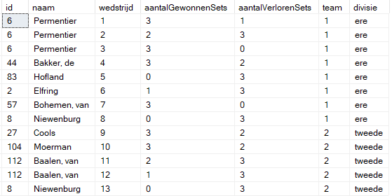
2de join: resultaat van 1ste join en Team vastleggen
Rood = 1ste JOIN
Blauw = rood + 2de JOIN

Slide 53
INNER Joins minstens tussen 3 tabellen
Syntax:
SELECT
kolomnaam1,
kolomnaam2,…
FROM
Tabel1 INNER JOIN Tabel2
ON Tabel1.kolomnaam = Tabel2.kolomnaam
INNER JOIN Tabel3
ON Tabel2.kolomnaam = Tabel3.kolomnaam
;

Slide 54
Alias gebruiken
Kolom hernoemen
Wedstrijd.id AS 'wedstrijd'
Tabelnaam hernoemen
FROM Tennis.Speler AS S
achter de tabelnaam schrijf je AS en 1, 2 of 3 letters, waarmee je weet over welke tabel het gaat
Afspraak:
1ste letter van de eigenlijke tabelnaam + eventueel volgnummer (vb. zie later)
Of 1ste letter van elk zelfstandig naamwoord
WerknemerBedrijfJob wordt WBJ

Slide 55
Alias gebruiken
SELECT
S.id,
CONCAT(TRIM(S.voornaam),SPACE(1),TRIM(S.naam)) AS 'naam',
B.datum,
B.bedrag
FROM
Tennis.Speler AS S INNER JOIN Tennis.Boete AS B
ON S.id = B.spelerId
;

Slide 56
Oefeningen

